Slide 1
第19章
货币政策的实施:
战略与策略

Slide 2
预览
本章考察货币政策的目标, 然后提出货币政策的最重要的战略之一, 通货膨胀目标

Slide 3
学习目标
定义和识别名义锚的重要性。
确定货币政策制定者可能追求的六个潜在目标。
总结层级使命和双重任务之间的区别。
比较并对比通货膨胀目标制的优缺点。
分析美联储货币政策战略随时间发生的关键变化。
列出全球金融危机的四个教训，并讨论它们对通货膨胀目标制的意义。
总计支持与反对中央银行对资产泡沫政策反应的论点。
描述并评价选择一种政策工具的四个标准。
解读并评估作为假设性政策工具泰勒规则对制定联邦基金利率的表现。

Slide 4
价格稳定目标与名义锚
在过去几十年中, 全世界的决策者越来越认识到通货膨胀的社会和经济代价, 更关心维持稳定的物价水平作为经济政策的目标。
名义锚的作用: 名义变量, 例如通货膨胀率或货币供应量, 它们将价格水平联系在一起以实现价格稳定。
时间不一致问题。

Slide 5
货币政策的其它目标
5个其它货币政策目标常被提及:
  高就业率和产出稳定性
  经济增长
  金融市场稳定
  利率稳定
  外汇市场稳定

Slide 6
物价稳定应该是货币政策的首要目标吗？
层级使命与双重使命:
  层级使命 首要目标（如物价稳定）前提下完成其它目标
  双重使命 有两个平等的政策目标，如美联储物价稳定和充分就业
物价稳定作为货币政策首要的长期目标
  物价稳定和自然失业率之间长期来看并不存在矛盾。如果过度关注短期表现，产生层级使命与双重使命的偏向，如果把物价稳定作为长期而非短期内的首要目标，无论哪种类型的任务模式都是可以接受的。

Slide 7
通货膨胀目标制 I
公布中期通货膨胀率的目标数值
将物价稳定作为首要和长期的货币政策目标,使之成为一种制度性的承诺,并承诺实现这种通货膨胀治理目标
使用信息综合方法, 即在制定货币政策时使用许多变量
提高货币政策战略的透明度
明确中央银行实现通货膨胀目标过程中所担负的责任

Slide 8
通货膨胀目标制 II
新西兰 (1990年生效)
  成功治理通货膨胀 , 通货膨胀率一般维持在目标范围以内
  经济增长率一直保持高位而且失业率显著下降
加拿大 (1991年)
  自那以后通货膨胀率显著下降, 但付出了失业率上升的代价
英国 (1992年)
  通货膨胀率接近目标水平
  经济增长强劲而且失业率下降

Slide 9
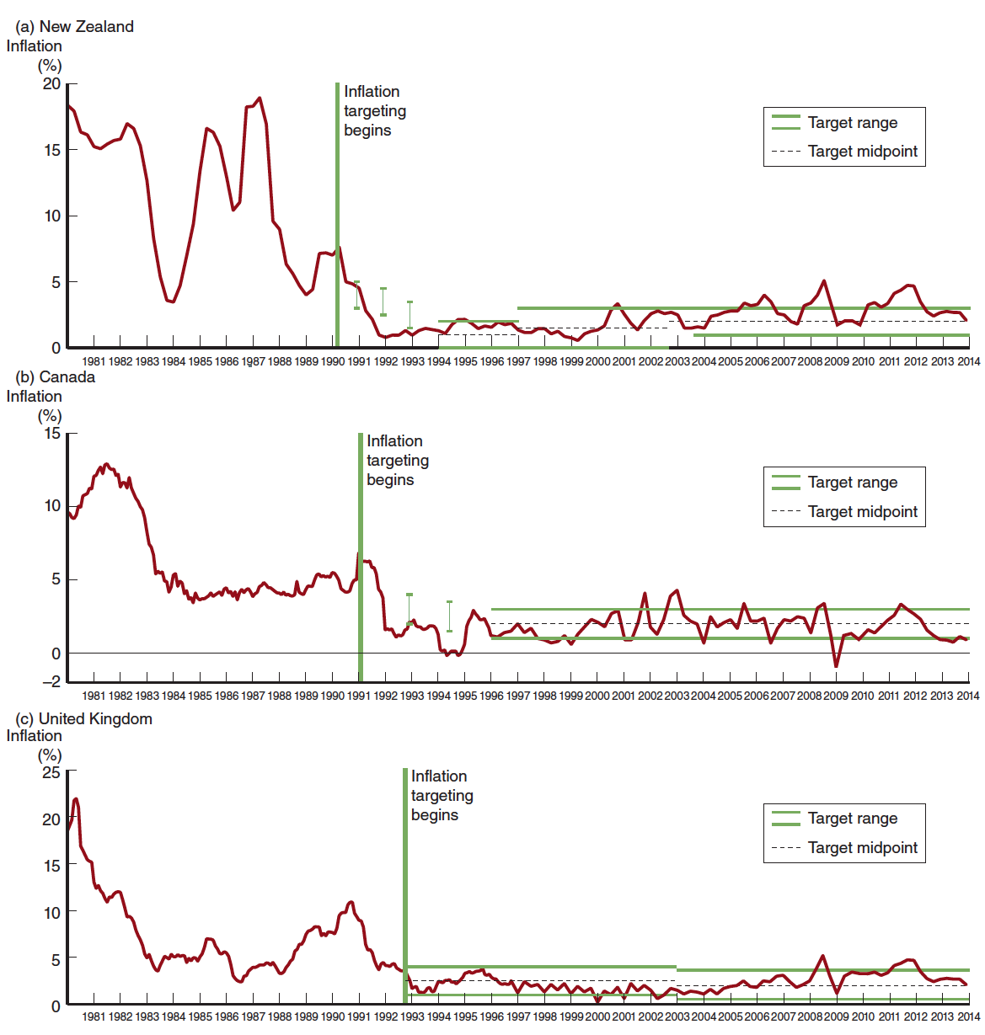
Figure 1 Inflation Rates and Inflation Targets for New Zealand, Canada, and the United Kingdom, 1980–2014

Slide 10
通货膨胀目标制 III
优点
  减少时间不一致问题
  增加透明度
  增加责任约束
  民主原则的一致性
  政策表现良好，实行通货膨胀目标制的国家物价水平普遍较低。
缺点
  信号迟滞
  过于僵化
  增加产出波动的潜在可能
  缓慢的经济增长

Slide 11
美联储货币政策战略的演进
在全球金融危机爆发之前, 美国已经取得了出色的宏观经济表现 (包括低和稳定的通货膨胀), 而没有使用明确的名义锚定, 例如通货膨胀目标。
演变历史:
  1975年美联储开始公开宣布货币供给量增长的目标
  保罗·沃尔克 (1979) 更关注非借入准备金的数量
  格林斯潘在1993年7月公开声明,美联储不再使用任何货币总量目标作为货币政策执行的导向

Slide 12
美联储货币政策战略的演进
不存在表现为联邦储备体系视为高于一切的任务的显性名义锚
货币政策要具有前瞻性并采取周期性的 “先发制人”的策略
目标是在通货膨胀刚刚出现苗头时就及时加以扼制

Slide 13
带有隐性名义锚的货币政策
优点
  使用多种来源的信息
  避免了时间不一致性问题
  现实证明的成功
缺点
  缺乏透明度和问责机制
  强烈依赖于掌握中央银行大权的个人的偏好、技术和信誉
  与民主原则不相一致

Slide 14
伯南克对通货膨胀目标制的主张
增加美联储货币政策目标的透明度
朝通货膨胀目标制方向的改变

Slide 15
全球金融危机对货币政策战略的启示
金融部门的发展对经济活动的影响比以前更大。
利率的零下限可能是一个严重的问题。
清理费用很高
价格和产出稳定不保证金融稳定。

Slide 16
金融危机对通货膨胀目标制的影响
通货膨胀目标水平
2%还是4%，与实际利率、零下限问题
通货膨胀目标制的灵活性

Slide 17
Lessons for Monetary Policy Strategy from the Global Financial Crisis
中央银行应如何应对资产价格泡沫？
  资产价格泡沫: 资产价格的显著增长背离了基本面价值, 最终导致了破灭。
资产价格泡沫的类型
  信贷驱动型泡沫
    次贷危机就是明证
  单纯由非理性繁荣驱动的泡沫

Slide 18
中央银行应该对泡沫做出反应吗？
  有观点强烈主张不应该对单纯由非理性繁荣驱动的泡沫采取应对措施
  当资产价格快速上升的同时信贷规模急剧扩张时, 泡沫很容易识别
  不应该运用货币政策来刺破泡沫 （P383，三原因）

Slide 19
中央银行应该对泡沫做出反应吗？
宏观审慎监管: 能够影响信贷市场总体走势的监管政策
中央银行和其他监管机构不应该采取自由放任的态度,任凭信贷驱动型泡沫产生和发展而不作出任何反应

Slide 20
策略: 政策工具的选择
工具
  公开市场操作
  法定存款准备金率
  贴现率
政策工具 (也称操作工具）
  准备金总量
  利率（联邦基金利率）
  能够导致中间变量变动的其他操作
联邦基金利率和非借入准备金作为政策工具不能同时兼得 (必须二选一）

Slide 21
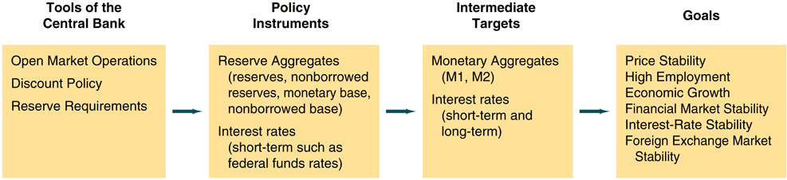
图2 中央银行工具、政策工具、中介目标和货币政策目标之间的关系

Slide 22
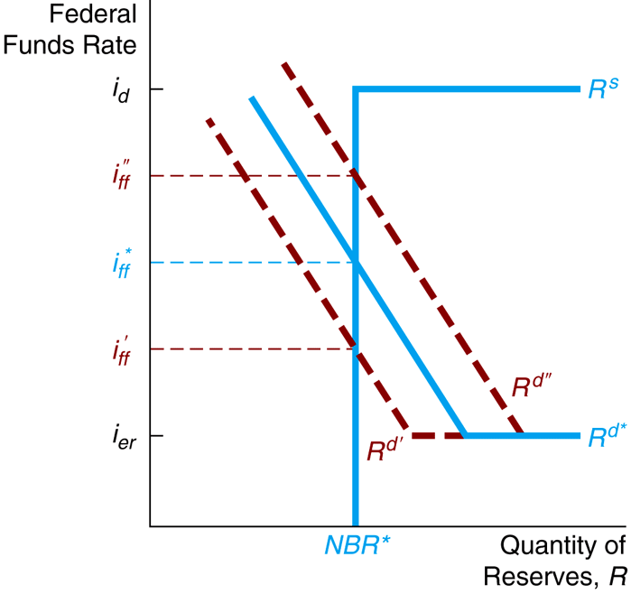
图3 将非借入准备金作为政策目标的结果

Slide 23
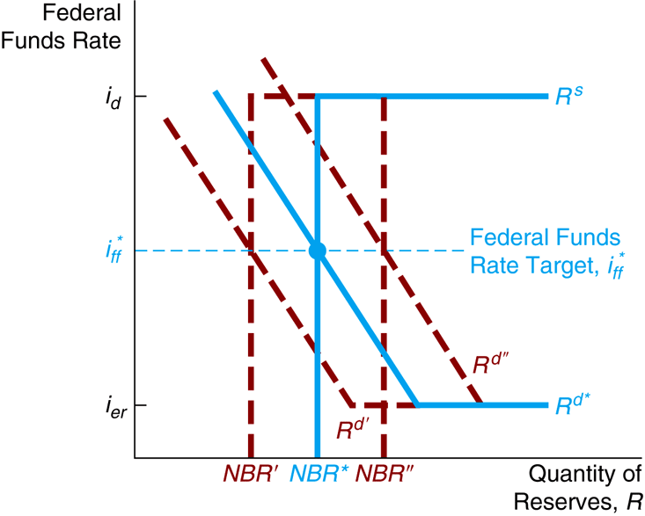
图 4 将联邦基金利率作为目标的结果

Slide 24
选择政策工具的标准
可测性和可计量性
可控性
对目标可预计的影响

Slide 25
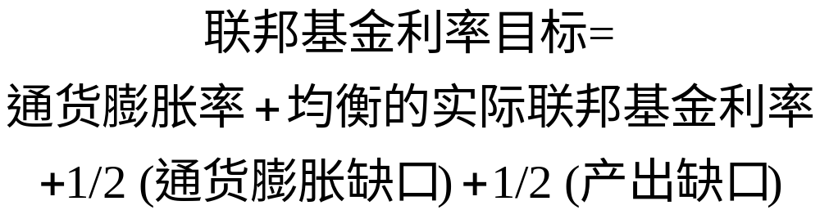
泰勒规则, NAIRU和菲利普斯曲线
通货膨胀缺口和产出缺口
  稳定实际产出是一个重要的目标
  正如菲利普斯曲线表明的那样,产出缺口是未来通货膨胀的指示器
NAIRU
  通货膨胀率没有变动趋势时的失业率

Slide 26
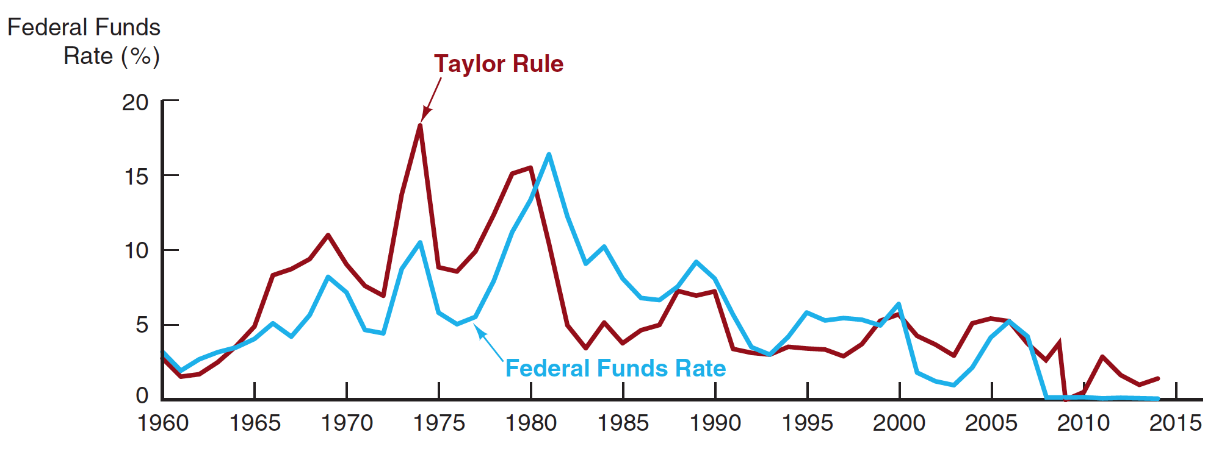
Figure 5 The Taylor Rule for the Federal Funds Rate, 1970–2014
Source: Federal Reserve Bank of St. Louis, FRED database: http://research.stlouisfed.org/fred2/.

